Slide 1
Двусвязность
Моторин Кирилл, 18123

Slide 2
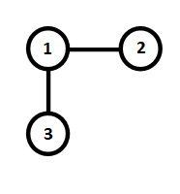
Напоминание
Вершина называется шарниром (или точкой сочленения), если при ее удалении число компонент связности увеличивается.
В данном случае шарнирами являются вершина 1.

Slide 3
Напоминание
Лемма 1.6: Ребро является мостом в том и только том случае, если в графе нет простого цикла, содержащего это ребро.
Эта лемма была доказана ранее и понадобится нам в дальнейшем для доказательства теоремы.

Slide 4
Введение
Определение: Связный граф с не менее чем тремя вершинами, в котором нет шарниров, называется двусвязным.
Определение: Два элемента графа (вершины и ребра) циклически связаны, если в графе имеется простой цикл, содержащий оба эти элемента.
Примерами двусвязных графов являются цикл Сn, и полный граф Kn. Цепь Pn двусвязным графом не является.

Slide 5
Формулировка
Теорема: В двусвязном графе любые два различных элемента циклически связаны. Если в графе любые два ребра циклически связаны, то он двусвязен.

Slide 6
Доказательство
Докажем сначала, что в двусвязном графе G для любых двух различных вершин a и b имеется простой цикл, проходящий через обе эти вершины. Доказательство проведем индукцией по расстоянию между a и b.

Slide 7
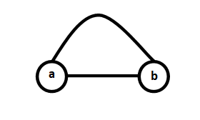
Индукция
d(a, b) = 1: a и b смежны. Ребро (a, b) не является мостом (иначе a и b - шарниры). Но тогда из леммы 1.6 следует, что в графе имеется простой цикл, проходящий через это ребро.

Slide 8
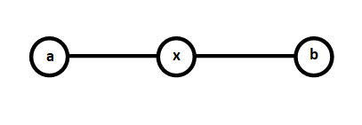
Индукция
d(a, b) > 1: Рассмотрим кратчайший путь из a в b, и пусть x – предпоследняя вершина этого пути. Тогда d(a, x) = = d(a, b) – 1.

Slide 9
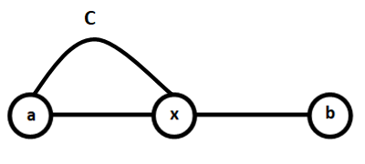
Индукция
d(a, b) > 1: Рассмотрим кратчайший путь из a в b, и пусть x – предпоследняя вершина этого пути. Тогда d(a, x) = = d(a, b) – 1. По предположению индукции, существует простой цикл C, содержащий вершины a и x.

Slide 10
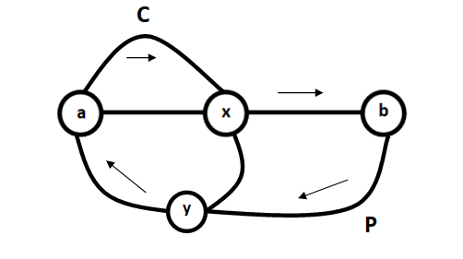
Индукция
Так как вершина x – не шарнир, то существует простой путь P из b в a, не проходящий через x. Пусть y – первая вершина этого пути, принадлежащая C (такая существует, так как a ∈ С).

Slide 11
Индукция
Отрезок пути P от b до y вместе с отрезком цикла от y до x, содержащим вершину a, и с ребром (x, b) образует простой цикл, содержащий обе вершины a и b.
Этим мы доказали что для двух вершин наше предположение выполняется.

Slide 12
Случай вершины и ребра
Покажем, что для любой вершины a и любого ребра (x, y) двусвязного графа G в нем имеется цикл, содержащий эту вершину и это ребро.

Slide 13
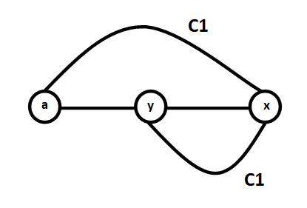
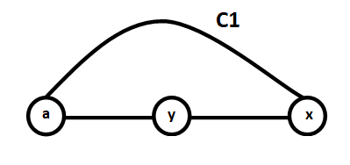
Случай вершины и ребра
Как доказано выше, существует простой цикл C1, содержащий вершины a и x. Если этот цикл проходит через y, то, заменив в нем отрезок от x до y, не содержащий a, ребром (x, y), получим простой цикл, проходящий через вершину a и ребро (x, y).

Slide 14
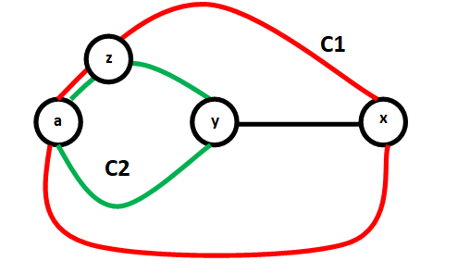
Случай вершины и ребра
Если этот цикл не проходит через y, возьмем цикл C2, содержащий вершины a и y. Кратчайший отрезок этого цикла, соединяющий y с какой-либо вершиной z на C1, вместе с отрезком цикла C1 от z до x, содержащим вершину a, и с ребром (x, y) образует простой цикл, содержащий это ребро и вершину a.

Slide 15
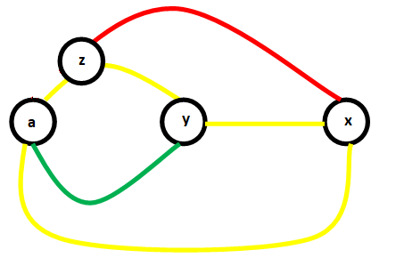
Случай вершины и ребра
Если этот цикл не проходит через y, возьмем цикл C2, содержащий вершины a и y. Кратчайший отрезок этого цикла, соединяющий y с какой-либо вершиной z на C1, вместе с отрезком цикла C1 от z до x, содержащим вершину a, и с ребром (x, y) образует простой цикл, содержащий это ребро и вершину a.

Slide 16
Случай двух ребер
Доказательство того, что в двусвязном графе через любые два ребра проходит простой цикл, повторяет предыдущее, только вместо вершины a нужно рассматривать ребро (a, b).

Slide 17
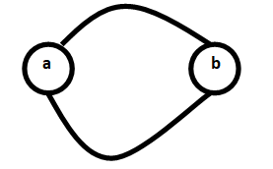
Вторая часть теоремы
Если в графе G через любые два различных элемента проходит простой цикл, то этот граф – двусвязный.

Slide 18
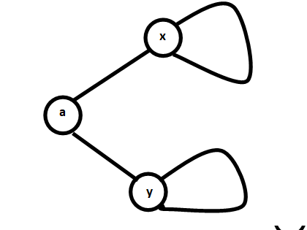
Доказательство
Допустим, что вершина a – шарнир графа G. Возьмем вершины x и y, смежные с a и принадлежащие разным компонентам связности графа, получающегося при удалении вершины a. Тогда в G не существует цикла, содержащего оба ребра (a, x) и (a, y).
Теорема доказана.

Slide 19
Следствие
Граф с не менее чем двумя ребрами двусвязен тогда и только тогда, когда в нем любые два различных ребра циклически связаны

Slide 20
Формулировка
Теорема: Для любого графа отношение циклической связанности ребер является отношением эквивалентности.

Slide 21
Доказательство
Это отношение симметрично в ввиду определения циклической связности. Будем считать, что каждое ребро циклически связано с самим собой, тогда это отношение будет и рефлексивным. Остается доказать транзитивность.

Slide 22
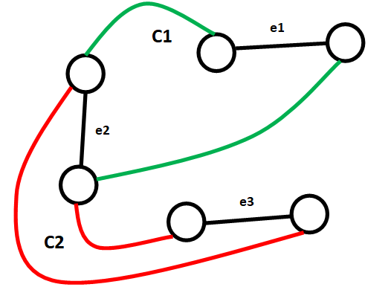
Доказательство
Пусть C1 – простой цикл, содержащий ребра e1 и e2, а C2 – простой цикл, содержащий ребра e2 и e3; покажем, что существует простой цикл, содержащий ребра e1 и e3

Slide 23
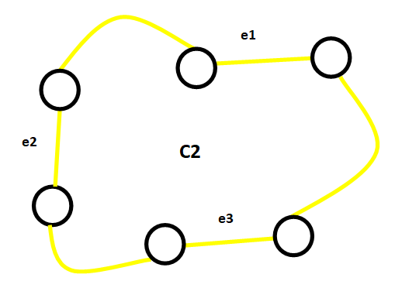
Доказательство
Если e1 принадлежит C2, то последний и является этим циклом.

Slide 24
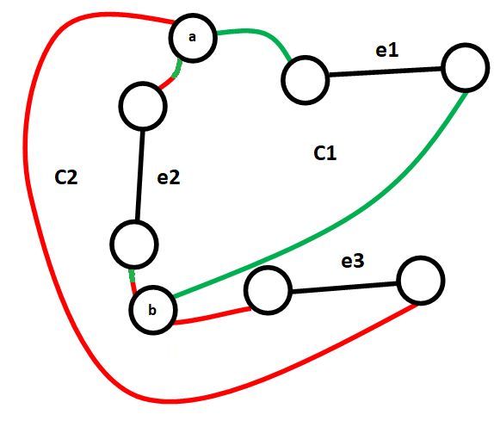
Доказательство
Если же e1 не принадлежит C2, то в C1 есть отрезок P1, включающий e1, у которого концевые вершины a и b принадлежат C2, а все внутренние вершины не принадлежат C2.

Slide 25
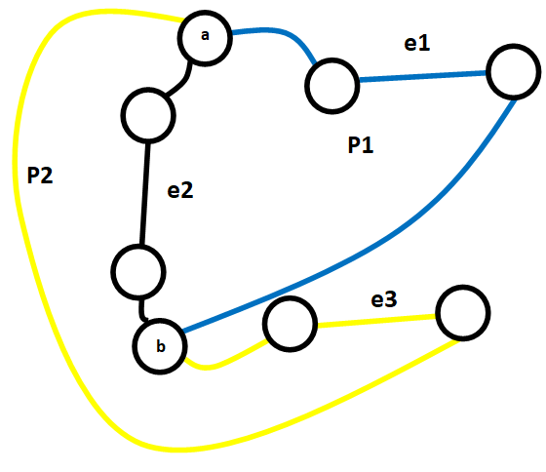
Доказательство
Пусть P2 – отрезок цикла C2, концами которого являются a и b, и который включает ребро e3. Соединение P1 и P2 дает простой цикл, содержащий e1 и e3. Теорема доказана.

Slide 26
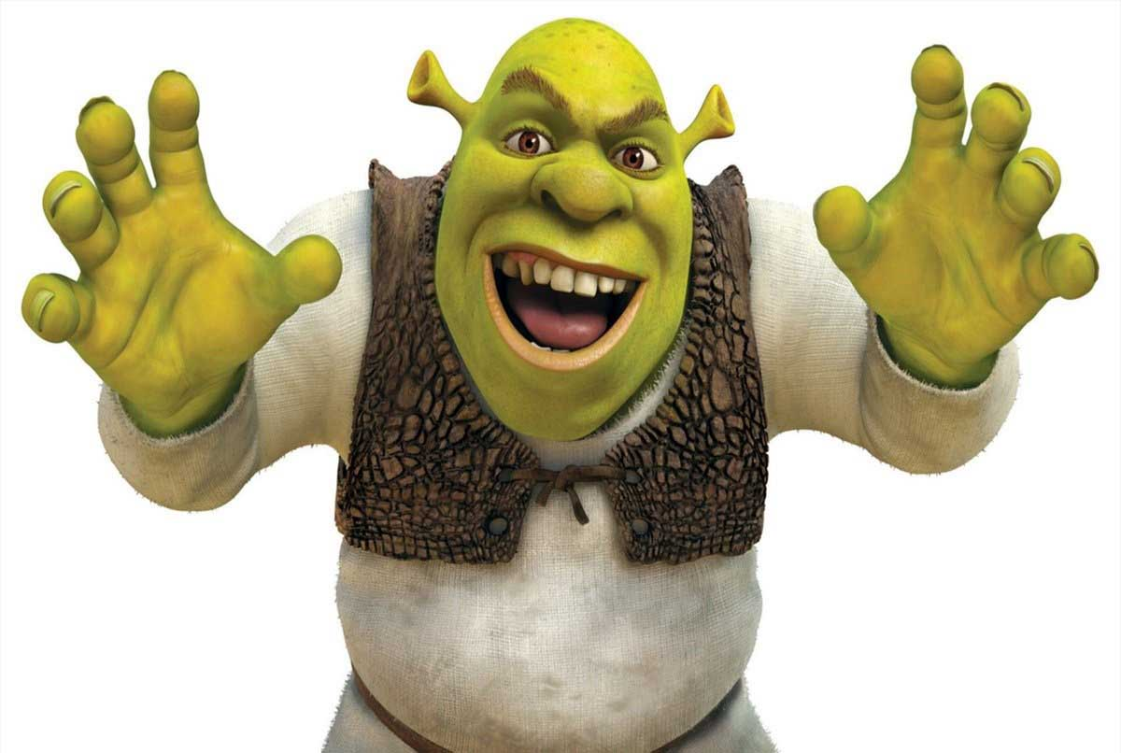
СПАСИБО ЗА ВИМАНИЕ!

